Slide 1

Presentación para
Orientación Vocacional
elaborada por
Heriberto Olguín
AGOSTO 1997

Slide 2



INGENIERO EN COMPUTACIÓN
Puntos por comentar
OBJETIVO
PERFIL
APTITUDES Y
HABILIDADES
CARACTERÍSTICAS
CAMPO DE TRABAJO
ESTRUCTURA CURRICULAR
REQUISITOS DE INGRESO
DURACIÓN DE LA CARRERA
TOTAL DE CRÉDITOS
DE LA CARRERA
REQUISITOS DE EGRESO
LÍMITE DE TIEMPO
CARACTERÍSTICAS Y
COBERTURA DE SU
FUNCIÓN
AGOSTO 1997
Heriberto Olguín

Slide 3
INGENIERO EN COMPUTACIÓN
Diseñar
INVESTIGACIÓN
DOCENCIA
Control digital de
procesos automáticos
Elaborar
Planear
Diseñar
Organizar
Objetivo
Producir
Sistemas Informáticos
(hardware y software)
PROCESO DE
INFORMACIÓN
Operar
PARA EL
Proporcionar
soporte técnico
AGOSTO 1997
Heriberto Olguín

Slide 4




PERFIL DEL INGENIERO EN COMPUTACIÓN
A LA
SOCIEDAD
Conocimientos sólidos en:
Matemáticas, Física,
Ciencias de la Computación,
Sistemas de Información,
Sistemas Electrónicos Digitales,
Control y Comunicaciones
A
P
O
Y
A
R
P
A
R
A
Profesional
AGOSTO 1997
Heriberto Olguín

Slide 5



INGENIERO EN COMPUTACIÓN
APTITUDES Y HABILIDADES
Técnicas y Lenguajes
de Programación
Grandes
Bases de Datos
Modelar
Diseñar
Construir
Soportar
Mantener
Operar
Manejar
Evaluar
Comparar
Seleccionar
Implementar
Organizar
Administrar
Planear
Inventar
Sistemas de Computación
y de Información
PARA
Equipos
de Cómputo
Redes de
Computadoras
ESTADO
EDUCACIÓN
Sistemas Automáticos
de Control Digital
para la Industria.
SOCIEDAD
SECTOR
PÚBLICO
SECTOR
PRIVADO
Centros de Cómputo
AGOSTO 1997
Heriberto Olguín

Slide 6


INGENIERO EN COMPUTACIÓN
Disciplina
Líder
Innovador
Dinámico
CARACTERÍSTICAS
Iniciativa propia
Mente abierta
Creativo
Actitud emprendedora
Analítico
Actualizado
Superarse
Vocación de
Servicio Profesional
Competente
Confianza en
sí mismo
Responsable
Crítico
Actitud
Humanista
Tenaz
Constante
AGOSTO 1997
Heriberto Olguín

Slide 7







INGENIERO EN COMPUTACIÓN
CAMPO DE TRABAJO
Sector Educativo
Público y Privado
Sector Público
Federal, Estatal
o Municipal
Sector Privado
Cualquier tipo de
Industrias o Empresas
Educación Básica,
Media, Media Superior
Licenciatura y Posgrado
Institutos y Centros
de Investigación
Organismos del Estado
Empresas Paraestatales
AGOSTO 1997
Heriberto Olguín

Slide 8

INGENIERO EN COMPUTACIÓN
ESTRUCTURA CURRICULAR
PORCENTAJES
A
S
I
G
N
A
T
U
R
A
S
Otras Tecnológicas
3
5.36%
Ciencias Sociales
y Humanidades
6
10.71%
Ingeniería Aplicada
11
19.65%
Ciencias de la Ingeniería
18
32.14%
18
32.14%
Ciencias Básicas
TOTAL: 56 ASIGNATURAS
AGOSTO 1997
Heriberto Olguín

Slide 9
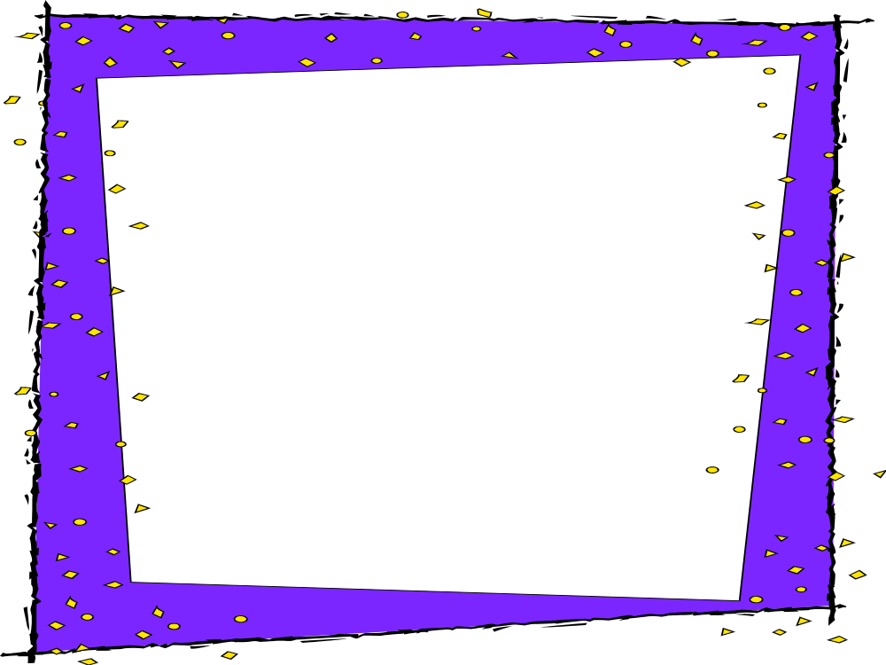

INGENIERO EN COMPUTACIÓN
REQUISITOS DE INGRESO
GENERALES
Particulares del
Consejo Técnico
Facultad de Ingeniería
Solicitar inscripción
Promedio mínimo
de siete
Aprobar el
Examen Diagnóstico
o
Ser aceptado en
concurso de selección
Asistir a Cursos
Propedéuticos
Haber concluido
el bachillerato
Orden de selección
PRIMERO
Alumnos de la
ENP y del CCH
SEGUNDO
Aprobados en el
concurso de selección
AGOSTO 1997
Heriberto Olguín

Slide 10


INGENIERO EN COMPUTACIÓN
DURACION DE
LA CARRERA
LIMITE DE TIEMPO
PARA CURSAR
LA CARRERA
Diez
semestres
15 semestres a partir
de la inscripción a las
asignaturas del primer
semestre de la carrera
AGOSTO 1997
Heriberto Olguín

Slide 11


INGENIERO EN COMPUTACIÓN
TOTAL DE CREDITOS DE LA CARRERA
Obligatorias (53)
Créditos: 417
Asignaturas (56)
Créditos: 448
Créditos: 31
Optativas (3)
AGOSTO 1997
Heriberto Olguín

Slide 12













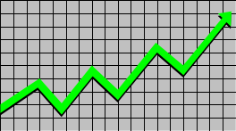


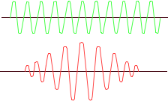
INGENIERO EN COMPUTACIÓN
CARACTERISTICAS
Y
COBERTURA DE SU FUNCION
Influye directamente
en los sectores:
Maneja grandes
volúmenes
de información
Social
Para
Productivo
Público
Planeación
Planeación y
Toma de Decisiones
Económico
Servicios
AGOSTO 1997
Heriberto Olguín

Slide 13
Por su atención
Muchas gracias

